Slide 1
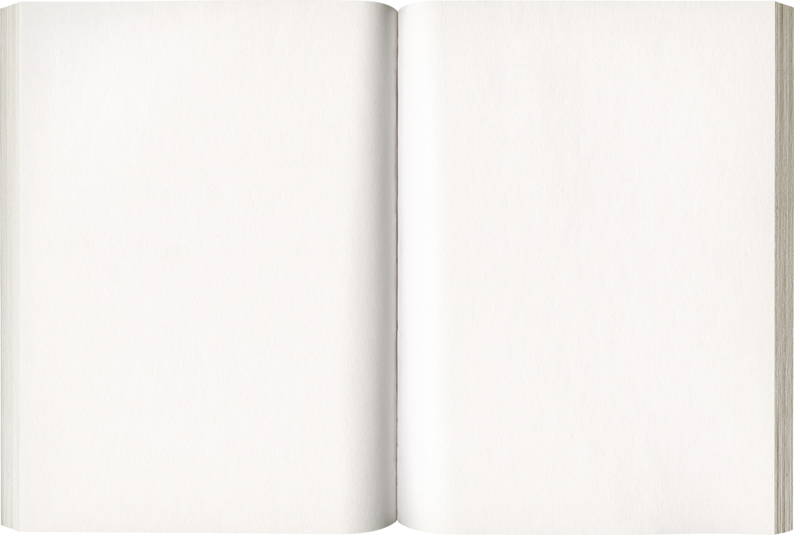
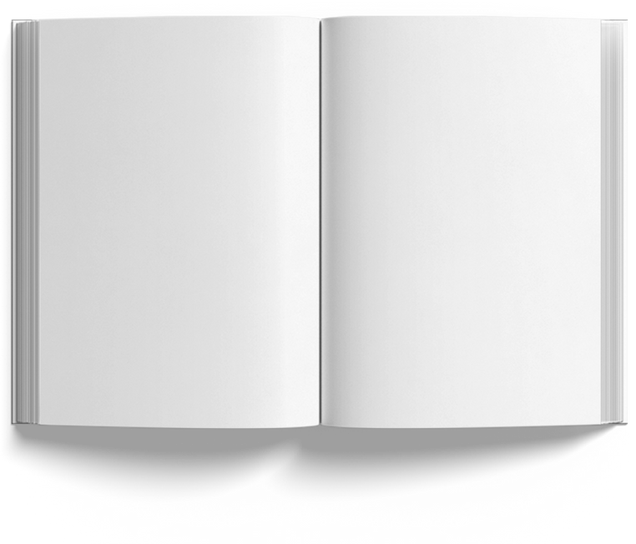



Slide 2
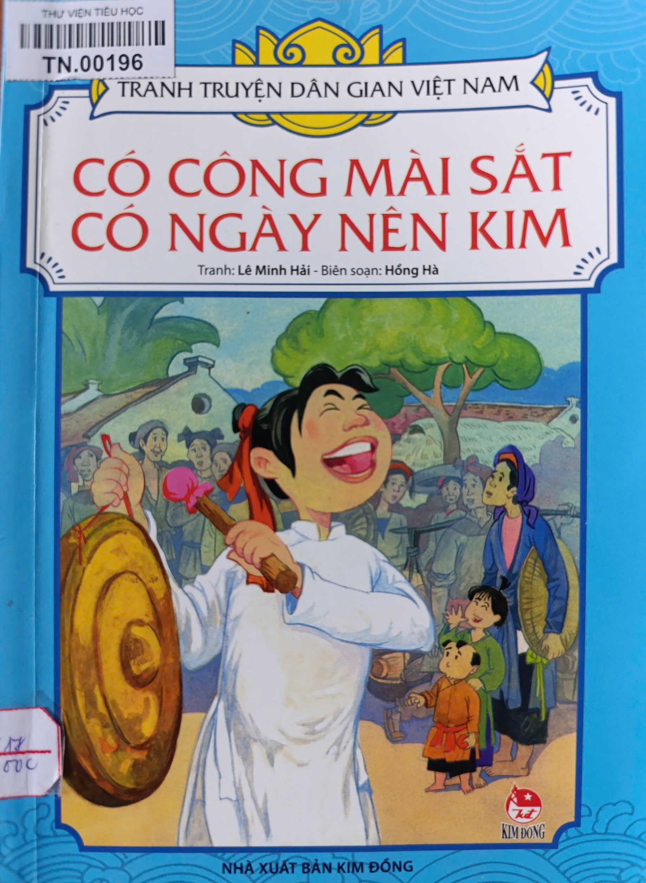
Kho Tàng Truyện Cổ Tích .
SỰ TÍCH
SỰ TÍCH

Slide 3

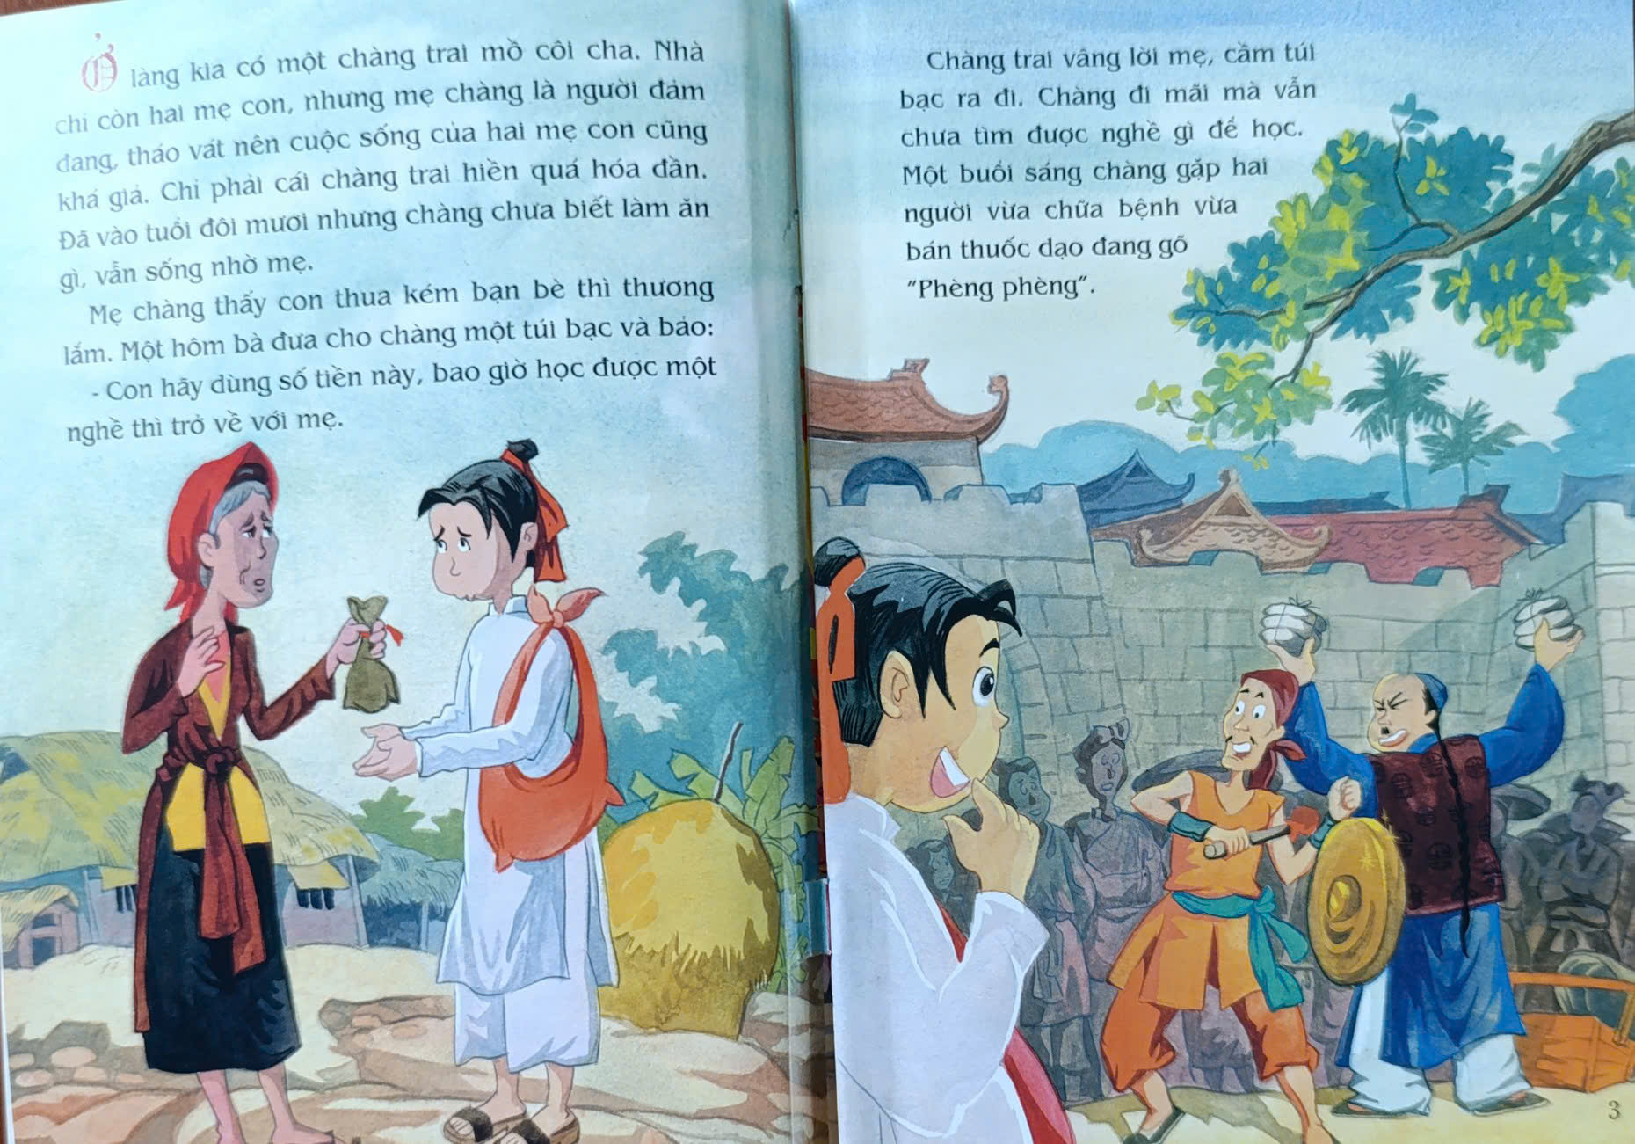
Ở làng kia có một chàng trai mồ coi cha. Nhà chỉ có hai mẹ con, nhưng mẹ chàng là người đảm đang, tháo vát nên cuộc sống hao mẹ con cũng khá giả. Chỉ phải cái chàng trai hiền quá đần. Đã vào tuổi đôi mươi nhưng chàng chưa biết làm ăn gì vẫn sống vào mẹ.
Mẹ chàng ấy thấy con thua kém bạn bè thương lắm, một hôm bà đưa cho con một túi bạc bảo:
Con dung số tiền này bao giờ học đọc một nghề thì trở về với mẹ

Slide 4
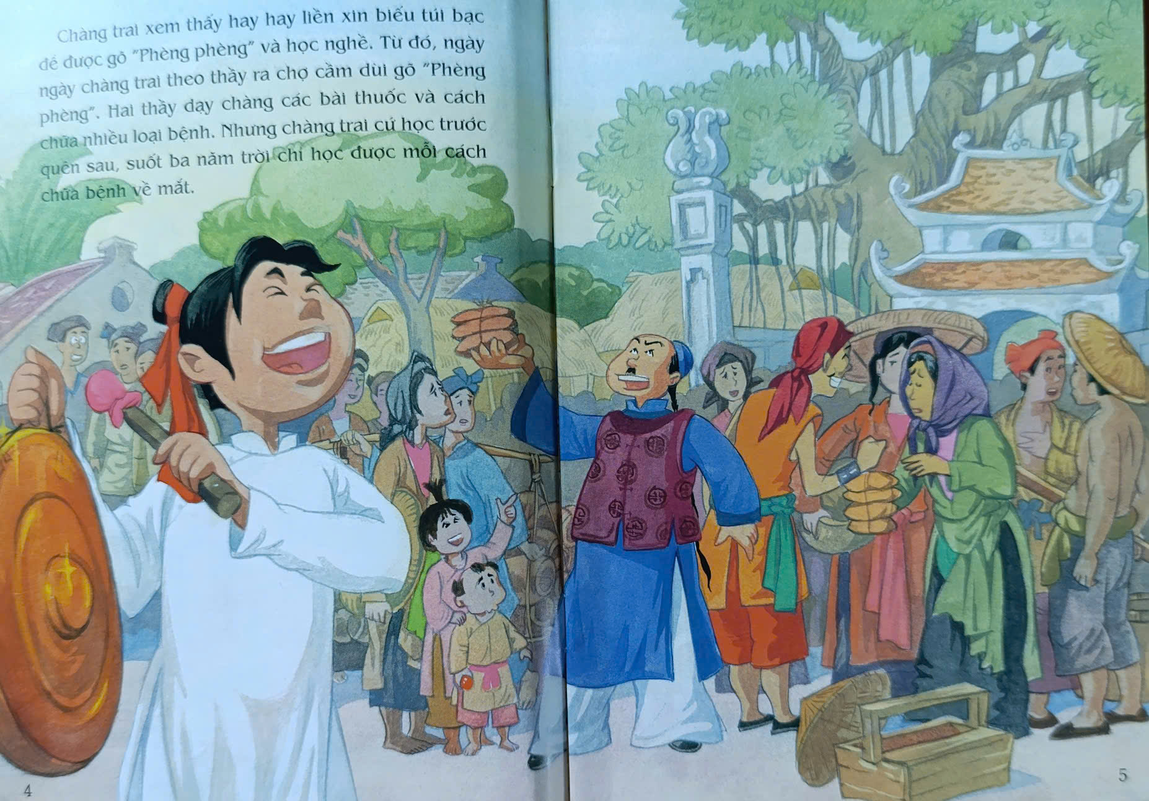
Chàng trai vân lời mẹ, cầm túi bạc ra đi chàng đi mãi mà vẫn chưa tìm được nghề gì để học, một buổi sáng chàng gặp hai người vừa chữa bệnh vừa bán thuốc dạo đang gõ “Pheng pheng” Chang trai xem thấy hây hây liền xin biếu túi bạc để được gõ “ Pheng pheng” và học nghề . Từ đó ngày ngày chàng theo thầy ra chợ cầm dùi gõ “ pheng pheng”. Hai thầy dạy chàng các bài thuốc và cách chữa nhiều loại bệnh nhưng chàng trai cứ học trước quên sau, suốt ba năm trời chỉ học cách chữa bệnh về mắt.

Slide 5
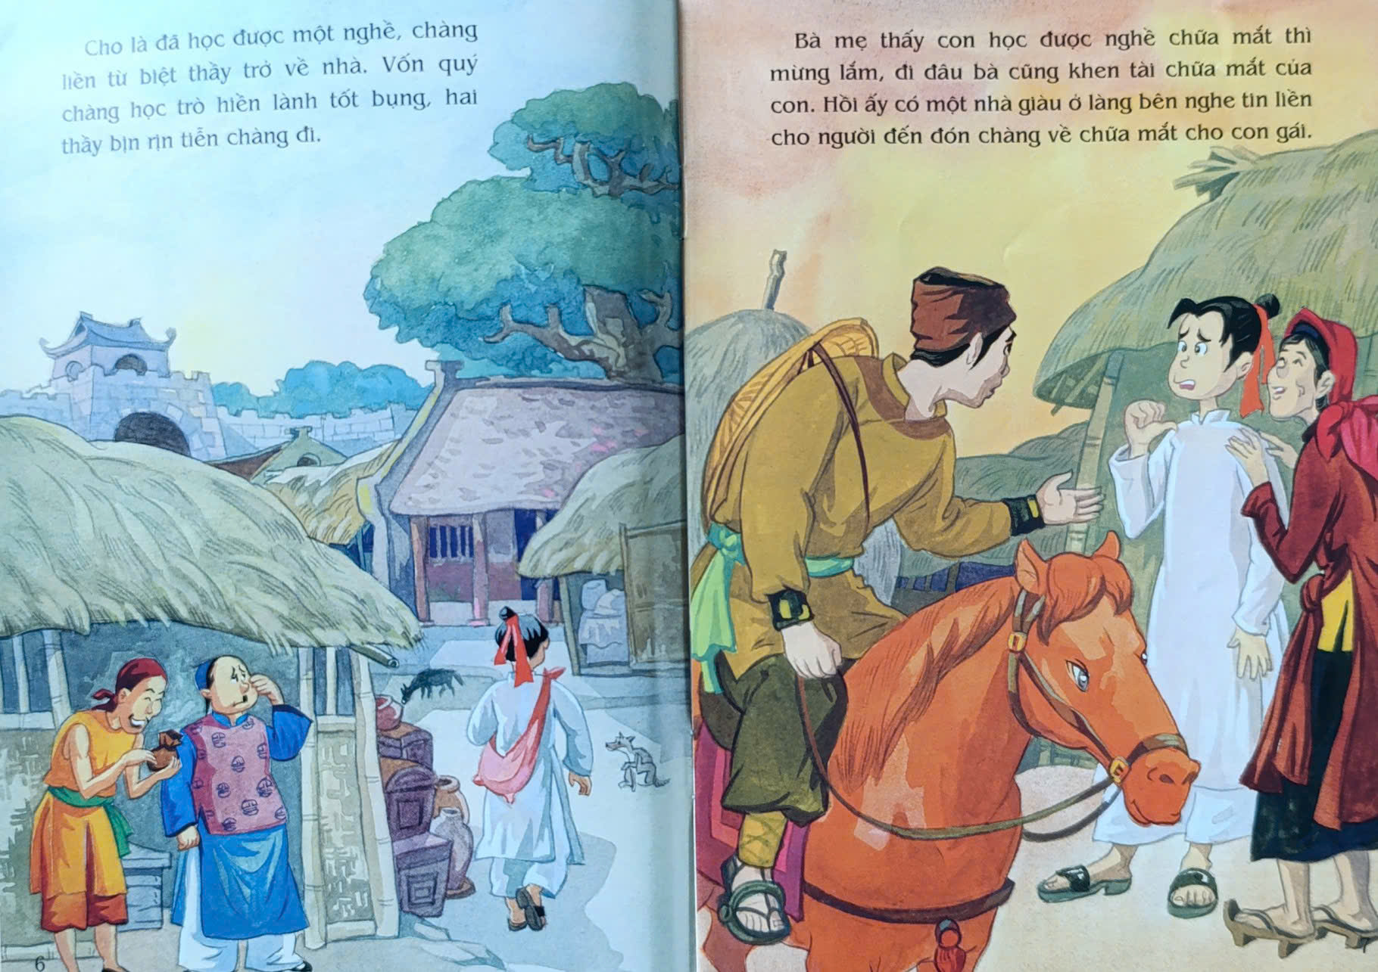
cho là đã học được một nghề, chàng liền từ biệt thầy trở về nha. Vốn quý chàng học trò hiền lành tốt bụng hai thầy bịn rịn tiễn chàng đi
Ba mẹ thấy con học được nghề chữa mắt thì mừng lắm, đi đâu bà cũng khen tài chữa mắt của con . Hồi ấy có một nhà giàu ở làng bên nghe tin liền cho người đấn đón chàng về chữa mắt cho con gái

Slide 6
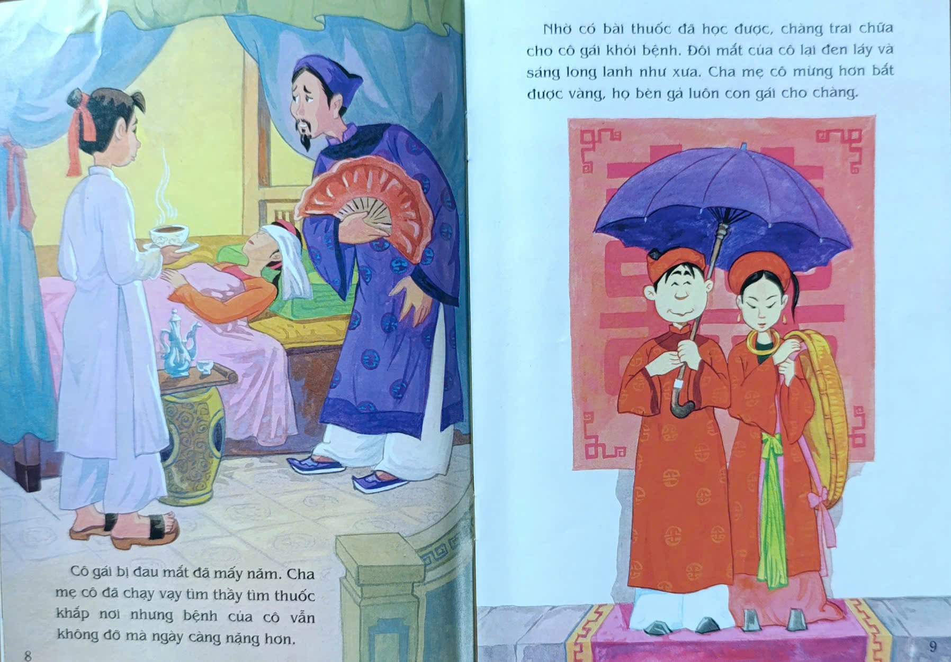
Cô gái bị đai mắt đã mấy năm. Cha mẹ cô đã chạy vạy tìm thầy thuốc khắp nơi nhưng bệnh cô vẫn không đỡ mà ngày càng nặng hơn.
Nhờ có bài thuốc đã học được, chàng trai chữa cho cô gái khỏi bệnh. Đôi mắt của cô lại đen láy và sáng long lanh như xưa, cha mẹ cô mừng hơn bắt được vàng , họ bèn gả luôn con gái cho chàng.

Slide 7
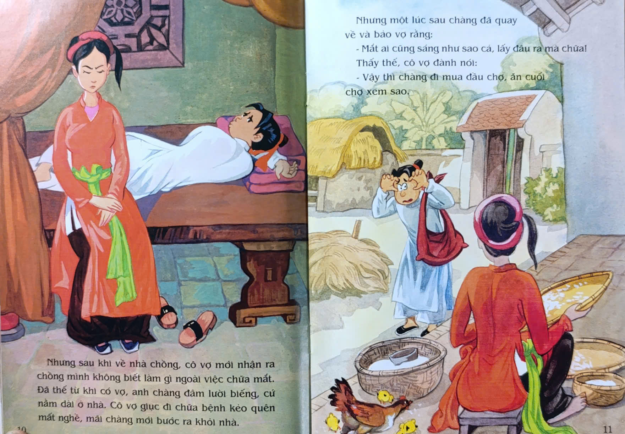
nhưng sau khi về nhà chồng , cô vợ mới nhận ra chồng mình không biết làm gì cả ngoài việc chữa mắt. Đã thế từ khi có vợ, anh chàng đâm lười biếng cứ nằm dài ở nhà. Cô vợ giục đi chữa bệnh kẻo quên mất nghề, mãi chàng mới bước ra khỏi nhà.
Nhưng lúc sau chàng quay về và bảo vợ rằng:
Mắt ai cũng sáng như sao cả, lấy đâu ra mà chữa!
Thấy thế vợ đành nói:
vậy thìchàng đi mua đầu chợ , ăn cuối chợ xem sao

Slide 8
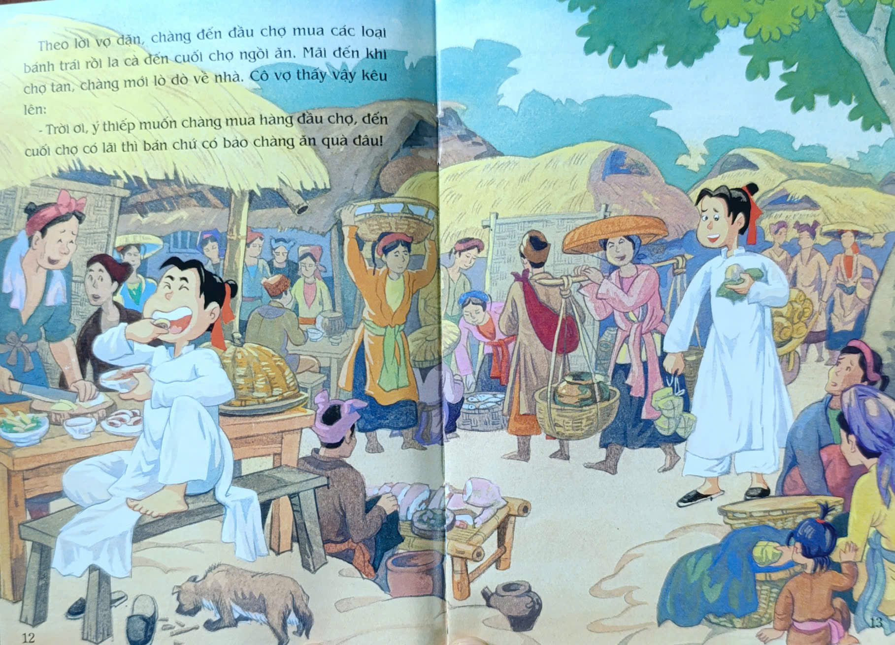

Theo lời vợ dặn, chàng đến đầu chợ mua các loại bánh trái rồi la cà đến cuối chợ ngồi ăn . Mải đến khi chợ tan, chàng mới lo dò về nhà. Cô vợ thấy vậy kiêu lên:
Trời ơi, ý thiếp muốn chàng mua hang đầu chợ , đến cuối chợ có lãi thì bán chứ có bảo chàng ăn quà đâu!

Slide 9
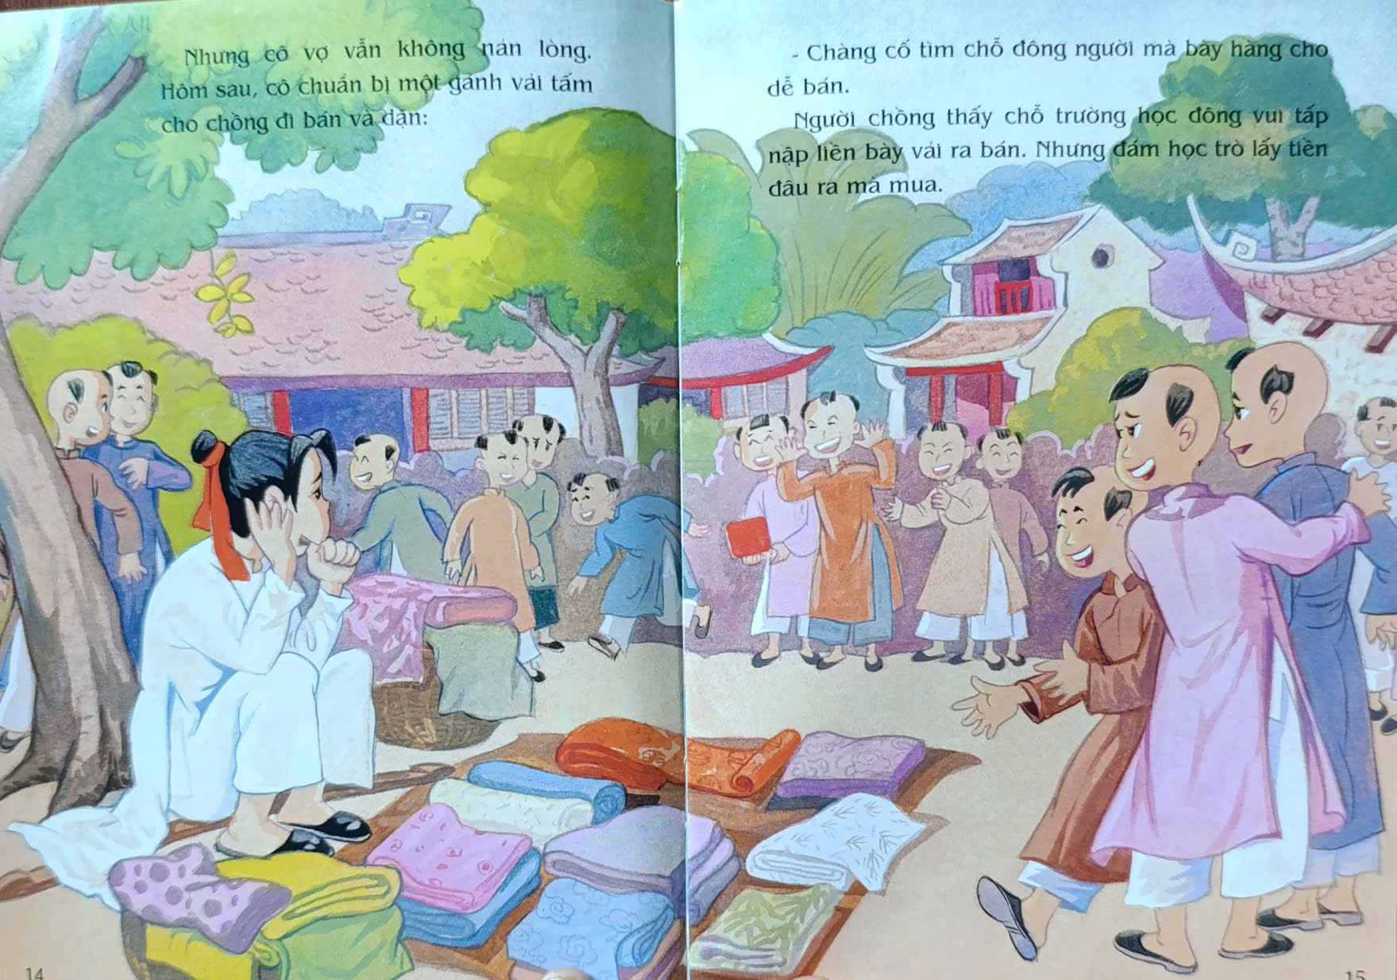
Nhưng cô vợ vẫn không nản lòng. Hôm sau có chuẩn bị một gánh vải tấm cho chồng đi bán và dặn:
Chàng cố tìm chỗ đông người mà bày hang bán cho dễ bán
Người chồng thấy chỗ trường học đông vui tấp nập liền bày vải ra bán. Nhung đám học trò lấy tiền đâu mà mua.

Slide 10
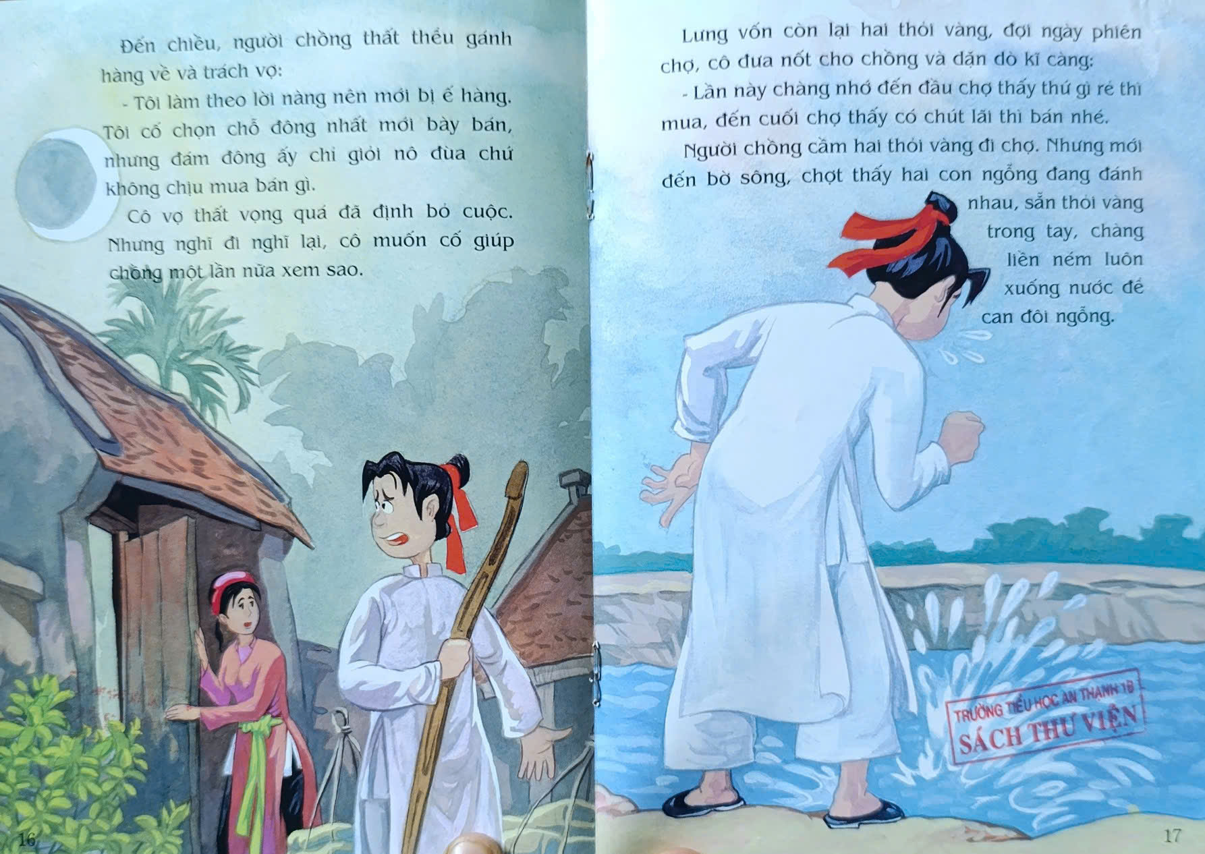
Đến chiều người chồng thất thểu gánh hang về và trách vợ:
Tôi làm theo lời nàng nên bị ế hàng. Tôi cố chọn chỗ đông nhất mới bày bán nhưng đám đông ấy chỉ giỏi nô đùa chứ không chịu mua bán gì.
Cô vợ thất vọng quá đã định bỏ cuộc nhung nghĩ đi nghĩ lại , cô muốn cố giúp chồng một lần nữa xem sao lưng vốn còn lại hai thỏi vàng, đợi ngày phiên chợ, cô đưa nốt cho chồng và dặn dò kĩ càng:
Lần này chàng nhớ đến đầu chợ thấy gì rẻ thì mua , đến cuối chợ thấy chút lãi thì bán nhé

Slide 11
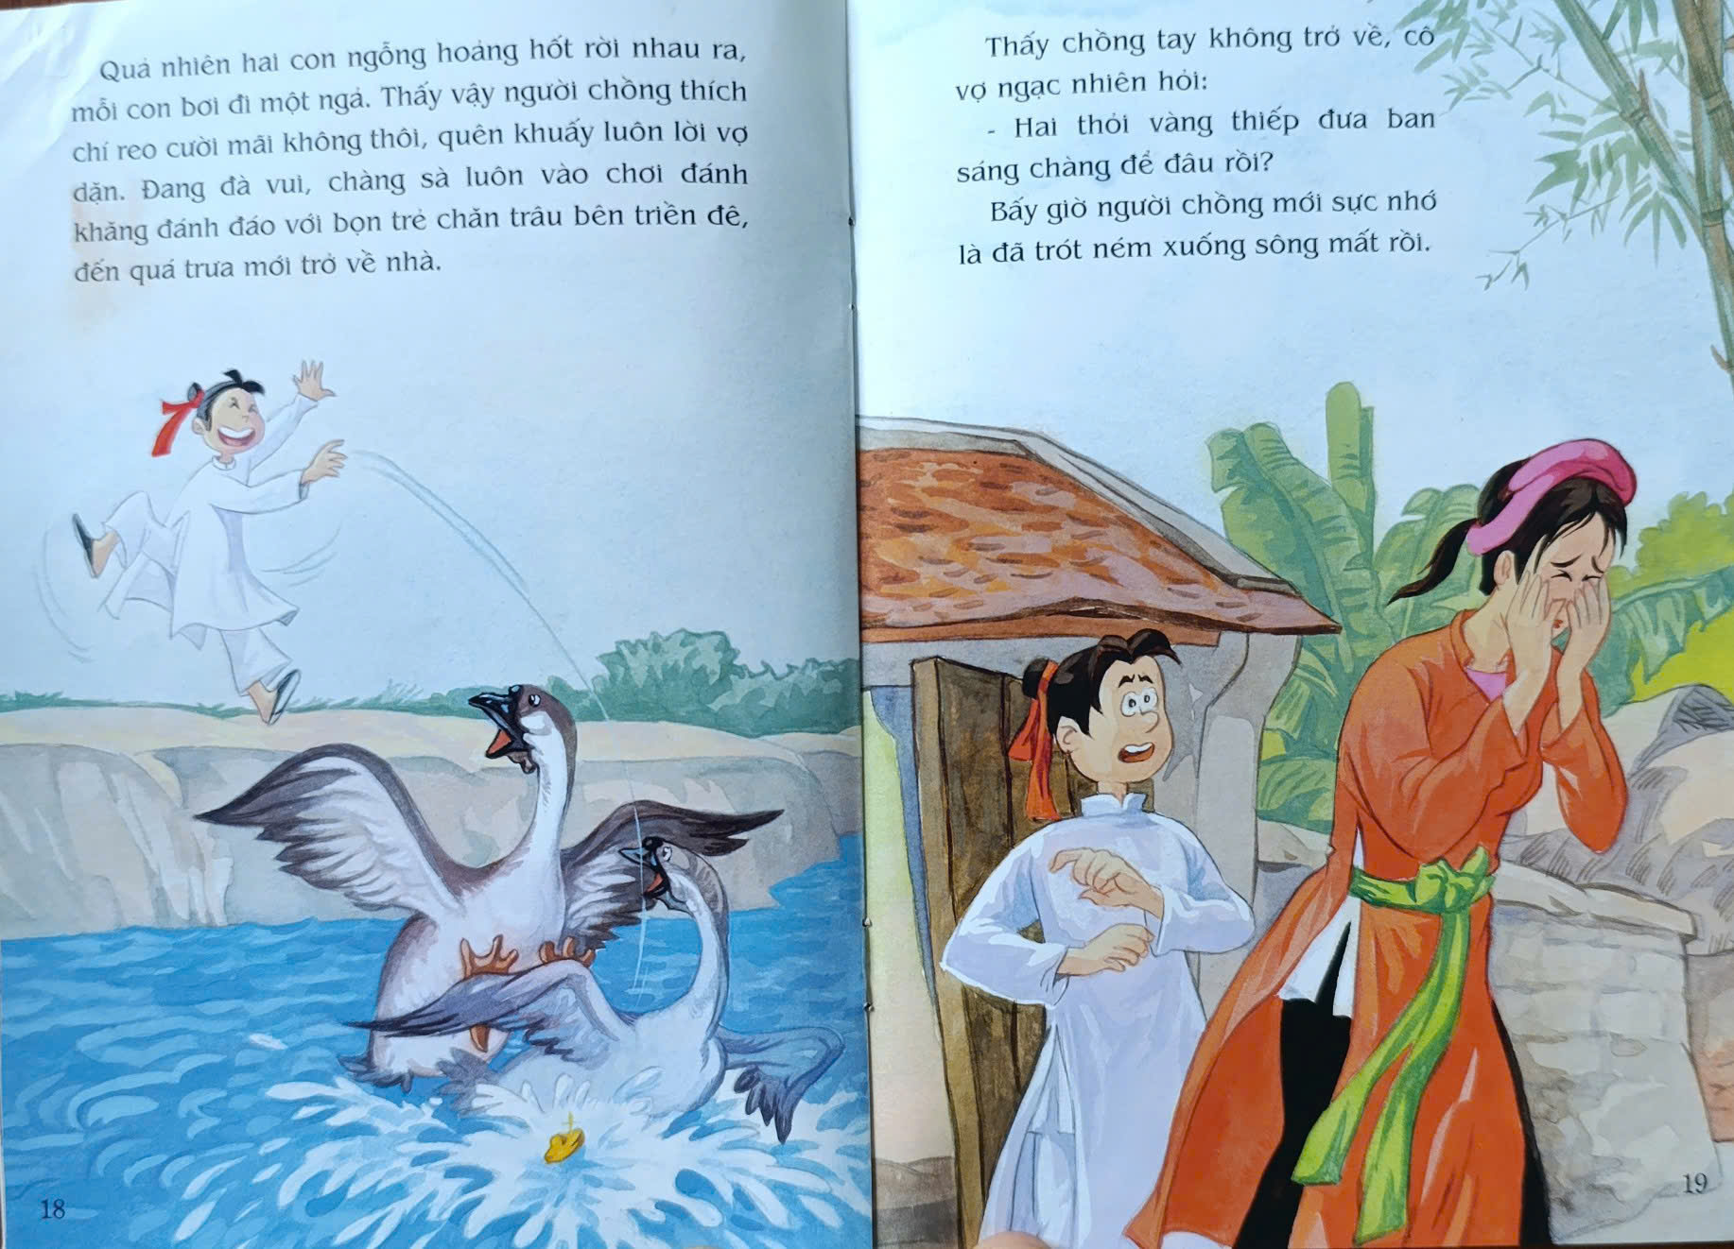
Người chồng cầm hai thỏi vàng đi chợ . Nhưng mới đến bờ sông, chợt thấy hai con ngỗng đang đánh nhau , sẵn thỏi vàng trong tay, chàng liền ném luôn xuống nước để can đôi ngỗng
Qủa nhiên hai con ngỗng hoảng hốt rời nhau ra, mỗi con bơi đi một ngã . Thây vậy ngưởi chồng thích chí reo cười mải không thoi, quên khuấy luôn vợ dặn. Đang đà vui , chàng sà xuống chơi đánh khăng đánh đáo với bọn trẻ chăn trâu bên triền đê, đến qua trưa mới trở về nhà thấy chồng tay không trở về, cô ngạc nhiên hỏi: .

Slide 12
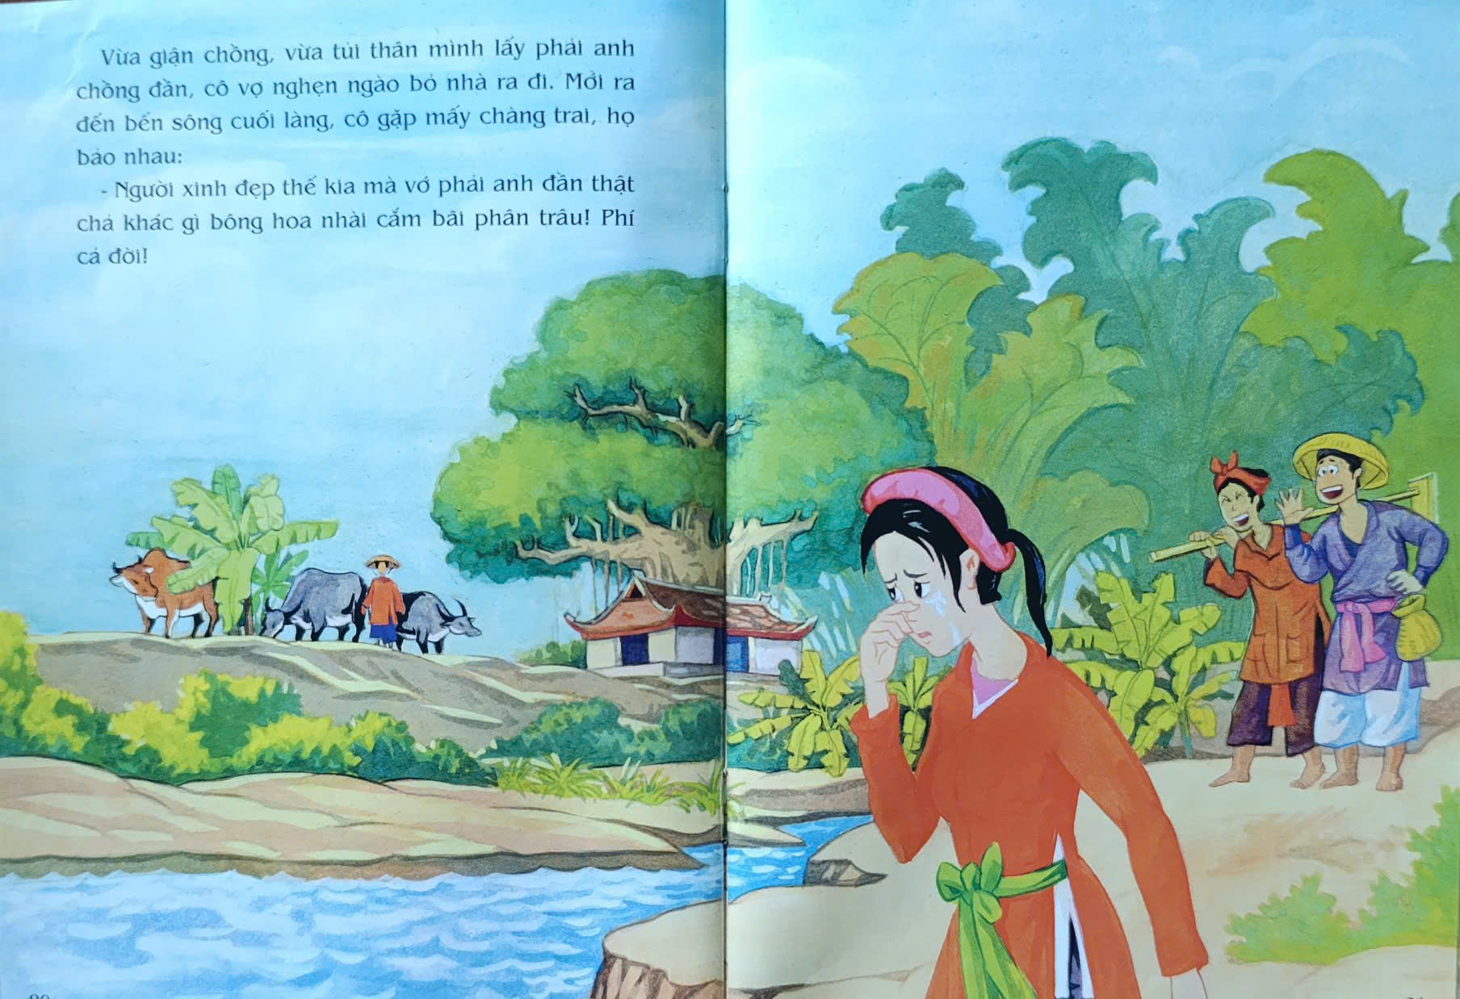
Hai thỏi vàng thiếp đưa ban sáng chàng để đâu rồi?
Bấy giờ người chồng mới sực nhớ là đã trót ném xuống song mất rồi.
Vừa giận chồng , vừa tủi thân mình lấy phải anh chồng đần, cô vợ nghẹn ngào bỏ nhà ra đi đến bến song cuối làng, cô gặp mấy chàng trai, họ bảo nhau:
người xin đẹp thế kia mà vớ phải chàng đần thật chả khác gì bông nhài cắm bãi phân trâu! Phí cả đời!
Biết là họ trêu trọc mình , cô vợ càng tũi thân đã toan gieo mình xuống song tự vẫn, chợt cô thấy
.

Slide 13
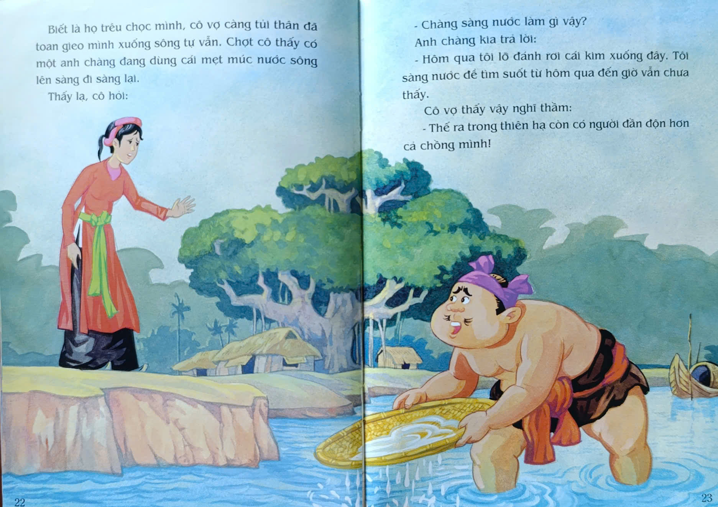
một anh chàng đang dùng cái mẹt múc nước sông lên sang đi sang lại thấy lạ cô hỏi: chàng múc nước song làm gì vậy? Anh chàng kia trả lời : hôm qua tôi lỡ đánh rơi cây kim xuống đây. Tôi sàng nước để tìm suốt từ hôm qua đến giờ vẫn chưa thấy.
Cô vợ thấy vậy nghĩ thầm:
Thế ra trong thiên hạ còn có người đần độn hơn cả chồng mình

Slide 14
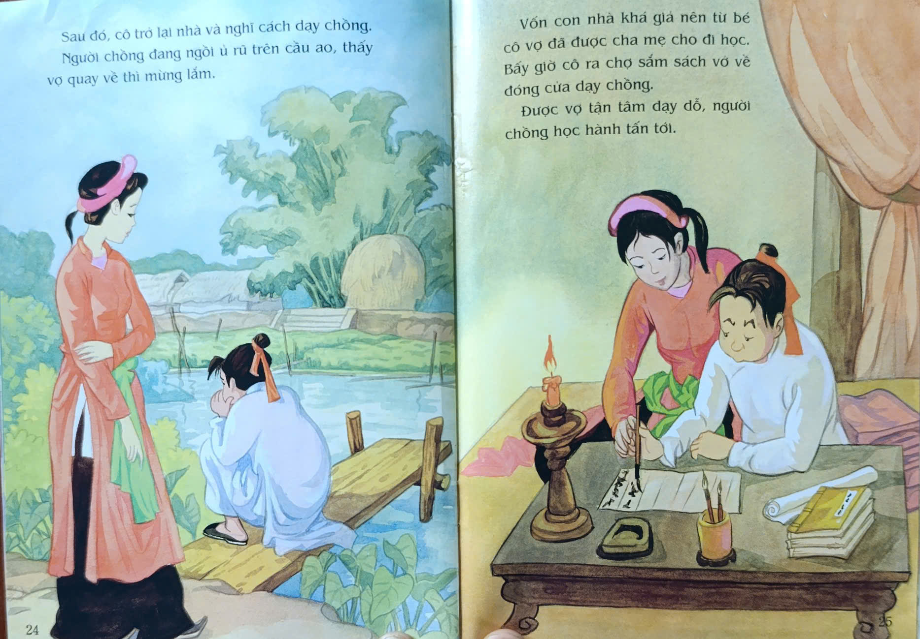
sau đó, cô trở lại nhà và nghĩ cách dạy chồng. Người chồng đang ngồi ủ rũ trên cầu ao, thấy vợ quay về thì mừng lắm. Vốn con nhà khá giả nên từ bé cô vợ đã được cha mẹ cho đi học.
Bấy giờ cô ra chợ sắm sách vở về đóng cửa dạy chồng.
Được vợ tận tâm dạy dỗ, người chồng học hành tấn tới.

Slide 15
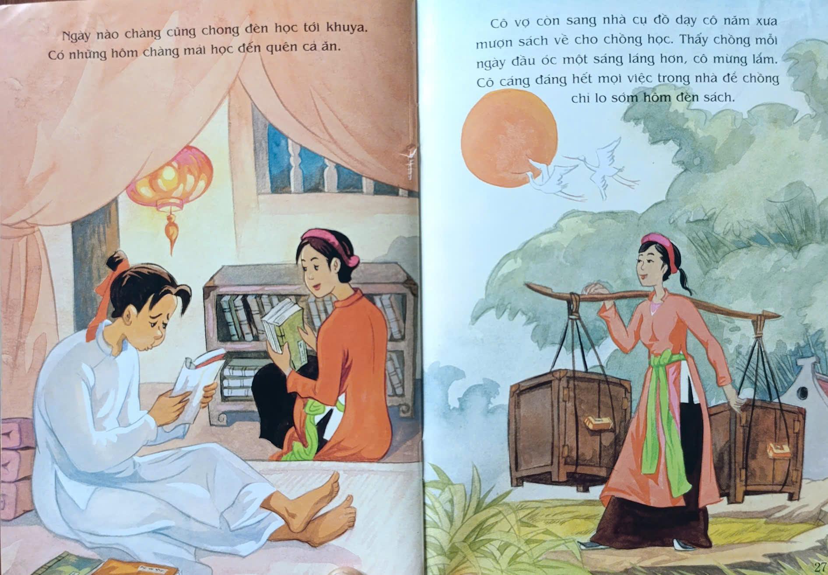
Ngày nào chàng cũng chong đèn học tới khuya, có những hôm chàng mãi học đến quên cả ăn. Cô vợ còn sang nhà cụ đồ dạy cô năm xưa sách về cho chồng học, thấy chồng mỗi ngày đầu óc một sáng láng hơn, cô mừng lắm cô cáng đáng hết mọi việc trong nhà để chồng chỉ lo sớm hôm đèn sách.

Slide 16
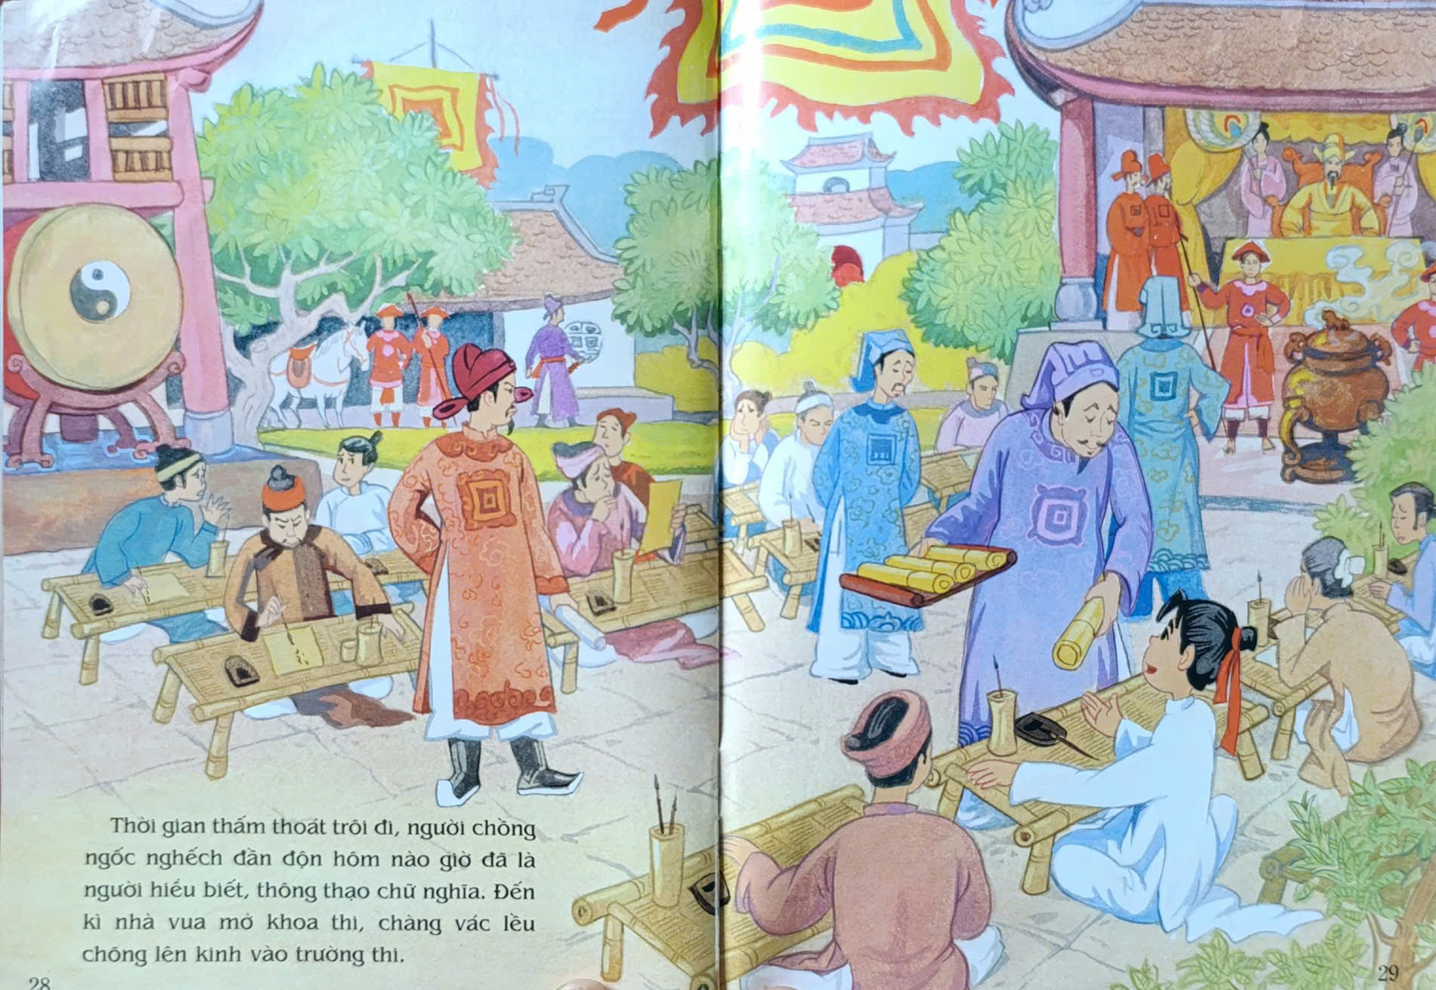
Thời gian thấm thoát trôi đi, người chồng ngốc nghếch đần độn hôm nào đã hiểu biết , thông thạo chữ nghĩa, đến kì nhà vua mở khoa thi, chàng vác lều chõng lên kinh vào trường thi

Slide 17
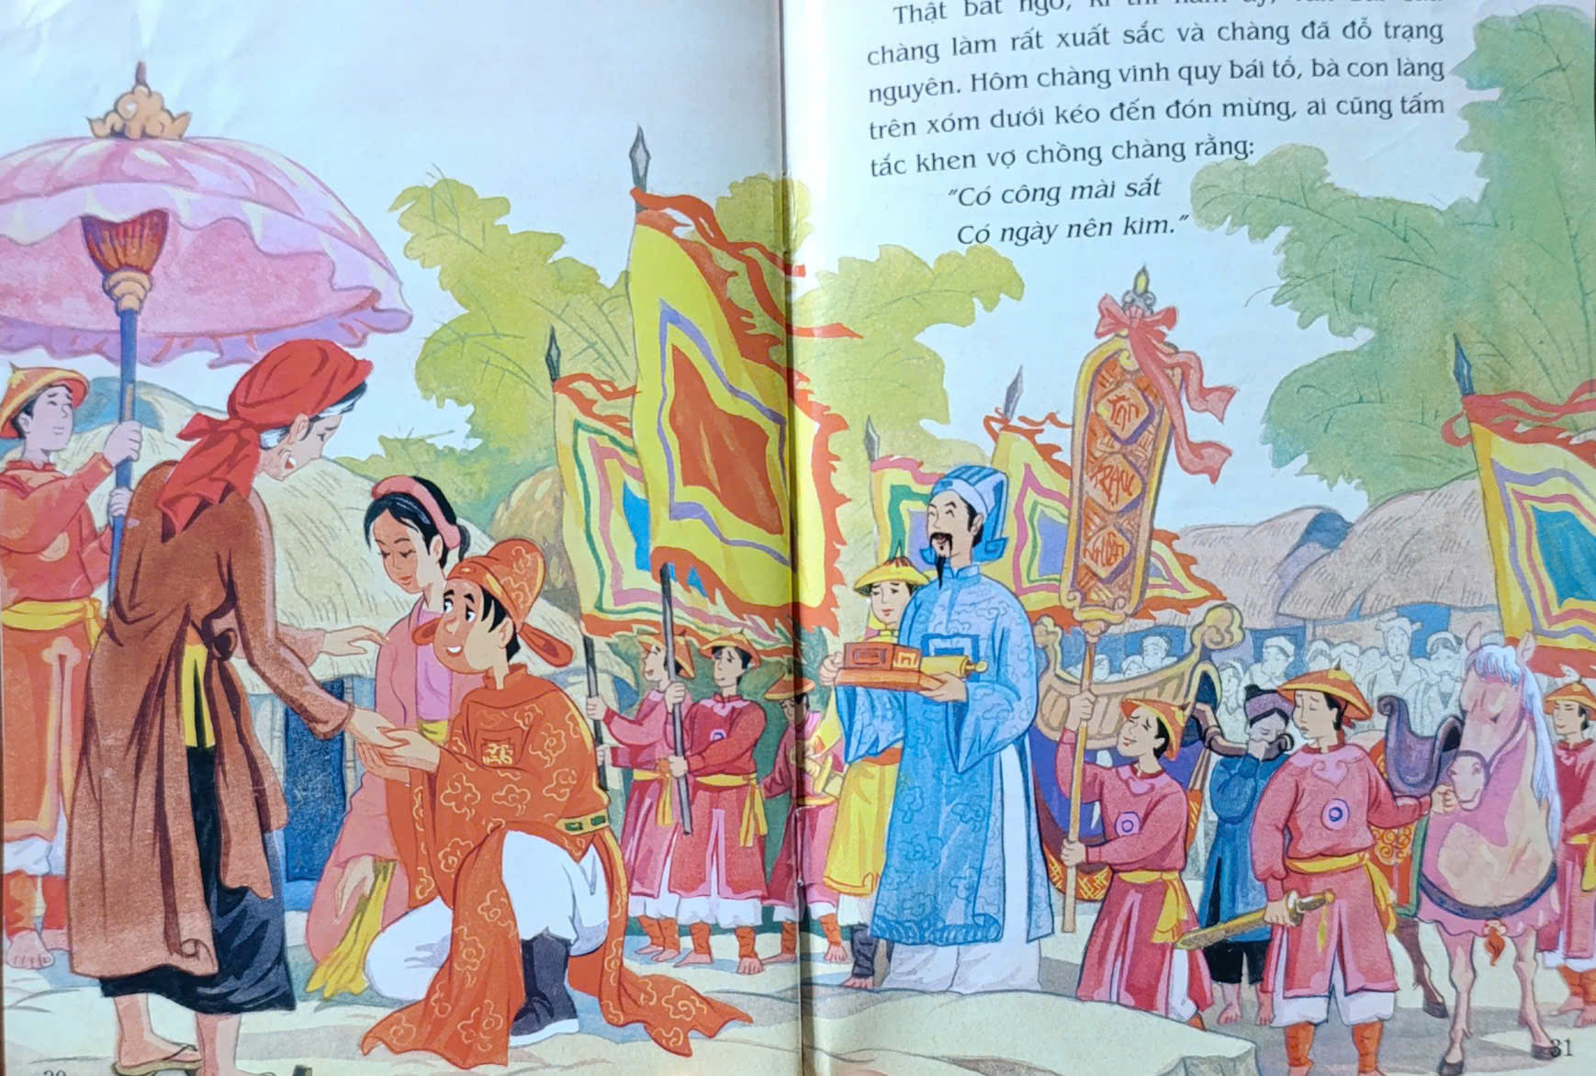
Thật bất ngờ, kì thi năm ấy , bài văn của chàng làm rất xuất sắc và trang đã đổ trạng nguyên . Hôm chàng vinh quang bái tổ, bà con làng trên xóm dưới kéo đón mừng, ai cũng tấm tắc khen vợ chồng chàng rằng
“ Có công mài sắt
Có ngày nên kim”

Slide 18
như con gái . Hôm ấy vua đi qua, thấy miếng trầu cánh phượng bày trong quán giống hệt miếng trầu của Tấm têm khi xưa , liền tỏ ý muốn gặp người têm trầu. Tấm được bà cụ gọi vừa bước ra cửa, vua nhận ra ngay Hoàng hậu của mình và xin bà cụ đón nàng về cung.
Cám thấy Tấm trẻ đẹp hơn xưa, liền hỏi:
Chị Tấm ơi, chị Tấm, chị dầm sương dãi nắng , đi vắng khá lâu, sao giờ chị trắng?
Tấm đáp: Có muốn trắng , để chị bày cách cho. Hôm sau, Cám bắt chước theo lời Tấm kể: ả ngồi trong một cái hố sâu, rồi gọi người đem nước sôi giội xuống

